Slide 1


Slide 2
APRESENTAÇÃO
O presente Relatório Executivo da Corregedoria-Geral do Ministério Público do Estado do Amazonas tem por objetivo apresentar ao Conselho Nacional do Ministério Público – CNMP, ao Colégio de Procuradores de Justiça – CPJ, aos membros da Instituição e à sociedade amazonense, os resultados alcançados no ano de 2019, com uma avaliação sobre as ações implementadas no referido exercício.
Convém destacar que, a Corregedoria-Geral do Ministério Público é o órgão da Administração Superior responsável pela orientação e fiscalização das atividades funcionais dos Procuradores e Promotores de Justiça, assim como da conduta funcional destes últimos, também é encarregada de fiscalizar as atividades dos demais órgãos da administração e dos órgãos auxiliares da atividade funcional, conforme assenta o art. 51 da Lei Complementar Estadual nº 011, de 17 de dezembro de 1993.
Direcionados para o objetivo primário de orientação, procuramos aperfeiçoar o que já vinha sendo realizado nas gestões anteriores, assim como aplicar os princípios e paradigmas e constantes da Carta de Brasília, sobretudo com relação à resolutividade. Com relação à função fiscalizatória, este órgão buscou estabelecer um relacionamento mais próximo com os membros da Instituição, objetivando conhecer com minudência o trabalho realizado em cada Órgão Ministerial, bem como as principais dificuldades enfrentadas por Procuradores e Promotores de Justiça no desempenho de suas atividades funcionais.
No que concerne, ainda, à função fiscalizadora, foram envidados os esforços necessários pelos membros e servidores do Órgão Correcional, para cumprimento do Planejamento de Inspeções e Correições nas Promotorias de Justiça. Nesse sentido, foram realizadas 23 (vinte e três) atividades fiscalizatórias “in locu”, com a expedição de 23 (vinte e três) Relatórios de Correição, 1 no GAECO, 11 nas Promotorias da Capital e 1 nas Promotorias de Entrância Inicial, a saber: nas Comarcas de Anamã (21 a 23/05/2019), Benjamin Constant (23 a 26/09/2019), Beruri (de 29 a 30/05/2019), Juruá (24 a 28/06/2019), Jutaí (20 a 24/08/2019), Lábrea (15 a 17/07/2019), Nova Olinda do Norte (21 a 23/03/2019), Santa Isabel do Rio Negro (de 13 a 16/08/2019), 1ª de Tabatinga (26 a 29/8/2019), 2ª de Tefé (de 17 a 19/19/19) e Uarini (11 a 13/11/2019) e, na Capital, nas Promotorias de Justiça 16ª, 90ª, 91ª, 92ª, 93ª, 94ª, 95ª, 96ª, 97ª, 98ª e 101ª .

Slide 3
Atinente à função disciplinar, foram instaurados 73 (setenta e três) Procedimentos de Gestão Administrativas-PGA (antigo Procedimento Interno), 38 (trinta e oito) Reclamações Disciplinares e 10 (dez) Sindicâncias. Foram arquivados 68 (sessenta e oito) PGAs, 37 (trinta e sete) Reclamações Disciplinares e 4 (quatro) Sindicância. Estavam em trâmite, até 31/12/2019, 69 (sessenta e nove) PGAs, 16 (dezesseis) Reclamações Disciplinares e 2 (duas) Sindicâncias em face de membros. Foram enviadas 7 (sete) Sindicâncias ao Conselho Superior com a Propositura de instauração de PAD. Na instrução dos procedimentos disciplinares foram ouvidas 46 (quarenta e seis) pessoas.
Com relação à supervisão de estágio de adaptação e estágio probatório, no ano de 2019, houve a confirmação na carreira de 5 promotores; dos Promotores remanescentes do ano de 2018, uma foi exonerada a pedido; 9 (nove) Promotores ingressaram em 2019. Atualmente existem 14 (quatorze) Promotores em Estágio Probatório. Foram realizadas 41 Avaliações Trimestrais e 9 avaliações finais de vitaliciamento.
No que diz respeito aos processos de remoção e promoção, foram elaboradas e prestadas 169 (cento e sessenta e nove) informações ao CSMP.
Foram expedidas e encaminhadas ao PGJ 13 (treze) Certidões de Regularidade de Serviço.
Foram expedidas e encaminhadas aos membros 118 (cento e dezoito) notificações por extrapolamento de prazo em processos judiciais na capital (com mais de 60 dias) e 115 (cento e quinze) no interior; 72 (setenta e duas) por extrapolamento de prazo em processos extrajudiciais (com mais de 120 dias). Totalizando 305 (trezentos e cinco) notificações.
O Sistema de Cadastro de Membros do CNMP foi atualizado e revisado regularmente durante o ano de 2018, com relação aos membros que participaram de processos de movimentação na carreira.

Slide 4
Relativo à chancela e envio de Relatórios ao CNMP, foram homologados e enviados um total de 431 (quatrocentos e trinta e um) relatórios.
Foi realizada a alimentação dos Sistemas de Correição/Inspeção e dos Processos Disciplinares do CNMP, com relação a todas as correições e inspeções realizadas pela CGMP (vide o quadro anexo), assim como, do Sistema Nacional de Informações de Natureza Disciplinar - SNIND com relação às RDs e às Sindicâncias. (instauração, primeiro ato instrutório e o arquivamento com ou sem trânsito em julgado).
Cumpre registrar outras atividades nesse ano de 2019, tais como: (1) Exposição de Motivos nº 001/2019-CGMP com a proposta de atualização da Resolução nº 006/2015-CSMP, com as normas vigentes do CNMP; (02) Exposição de Motivos nº 003/2019-CGMP com a proposta de disciplinar o plantão do Ministério Público no interior do Estado do Amazonas; (3) Expedição da Recomendação nº 005/2019/CGMP, que dispõe acerca da obrigatoriedade do Membro do Ministério do Estado do Amazonas estabelecer residência na sede da Comarca ou na localidade onde exerça a titularidade de seu cargo e da necessidade de cumprimento do expediente forense e ministerial de acordo com o que dispõe as normas locais; (4) Ato nº 001.2019.CGMP, dispondo sobre a Resolução Consensual de Conflitos, Controvérsias e Problemas e o Acordo de Resultados no âmbito da CGMP/MPAM; (5) Ato nº 002/2019/CGMP, cria o Sistema de Acompanhamento de presos no Interior do Estado; (6) Proposta enviada ao Colégio de Procuradores sobre a Criação do cargo de Promotor Auxiliar da Capital; (7) Proposta de Revisão do Ato Conjunto PGJ/CGMP Nº 001/2014 que trata sobre a divisão de atribuições entre as Promotorias de Primeira Entrância instaladas no mesmo interior ; (8) Realização do Curso de Ingresso e Adaptação para os Promotores que tomaram posse no cargo no ano de 2019.
Por fim, cumpre, ainda, registrar a atuação do CG como membro nato do CSMP, emitindo 300 votos em movimentação na carreira, homologação de arquivamento, PADs etc.
Jussara Maria Pordeus e Silva
Corregedora -Geral do Ministério Público do Estado do Amazonas

Slide 5
APRESENTAÇÃO DA EQUIPE
Corregedora-Geral:
Dra. Jussara Maria Pordeus e Silva
Corregedores-Auxiliares:
Dra. Maria Eunice Lopes de L. Bittencourt
Dra. Renilce Helen Queiroz de Sousa
Dr. Jorge Michel Ayres Martins
Assessora Jurídica:
Christine Monteiro Augusto Souza
Agentes Técnico-Jurídicos:
Roberta Braga de Alencar
André Luiz Rocha Pinheiro
Henrique dos Santos Ramos
Agentes de Apoio Administrativo:
Kátia Socorro Said Garcia Rodrigues
Wanderley da Silva Brasil
Nelma Elisa Maurici Peixoto
Lia Tarsya Alves do Nascimento
Agente de Serviço Administrativo:
Luciana da Costa Oliveira
Estagiário de Direito:
Rafael Vitor Mendes Bernardo
Estagiário de Nível Médio
Letícia de Souza Alves

Slide 6
ATIVIDADE EXECUTIVA 2019
ATOS | QUANTIDADE
ATOS CGMP EXPEDIDOS | 03
CARTA PRECATÓRA EXPEDIDAS | 01
CERTIDÃO CGMP EXPEDIDAS | 624
CERTIDÃO DE REGULARIDADE DE SERVIÇO | 13
DESPACHOS CORREGEDORIA-GERAL (SISTEMAS SEI E MVIRTUAL) | 1176
EXPEDIENTES RECEBIDOS E DESPACHADOS PELOS CORREGEDORES-AUXILIARES -SEI | 986
EXPOSIÇÃO DE MOTIVOS | 05
INFORMAÇÕES EXPEDIDAS DA 1ª CORREGEDORIA AUXILIAR | 117
INFORMAÇÕES EXPEDIDAS DA 2ª CORREGEDORIA AUXILIAR | 52
MANDADOS DE INTIMAÇÃO | 56

Slide 7
ATIVIDADE EXECUTIVA 2019
ATOS | QUANTIDADE
MEMORANDOS EXPEDIDOS | 621
NOTIFICAÇÕES | 81
NOTIFICAÇÕES ATRASO DE PROCESSOS JUDICIAIS E EXTRAJUDICIAIS | 305
OFÍCIOS-CIRCULARES EXPEDIDOS | 42
OFÍCIOS EXPEDIDOS | 626
PARECERES EXPEDIDOS DA 1ª CORREGEDORIA-AUXILIAR | 103
PARECERES EXPEDIDOS DA 2ª CORREGEDORIA-AUXILIAR | 97
PARECERES EXPEDIDOS DA 3ª CORREGEDORIA-AUXILIAR | 13
PARTICIPAÇÕES EM REUNIÕES DO CONSELHO NACIONAL DOS CORREGEDORES-GERAIS DO MINISTÉRIO PÚBLICO DOS ESTADOS E DA UNIÃO– CNCGMPEU | 04
PARTICIPAÇÕES EM REUNIÕES, SEMINÁRIOS, CONGRESSOS E OUTROS. | 04

Slide 8
ATIVIDADE EXECUTIVA 2019
ATOS | QUANTIDADE
PORTARIAS EXPEDIDAS CGMP | 19
RECOMENDAÇÕES CGMP | 02
RECOMENDAÇÕES CONJUNTAS | 03
TERMOS DE DECLARAÇÕES/OITIVAS | 27
TERMOS DE DECLARAÇÕES/OITIVAS EM VÍDEO | 21

Slide 9
RELATÓRIOS ENVIADOS AO
CONSELHO NACIONAL DO MINISTÉRIO PÚBLICO 2019
ATOS | QUANTIDADE
RELATÓRIOS DE ATIVIDADES FUNCIONAIS – RAF | 12
RELATÓRIOS DE INTERCEPTAÇÕES TELEFÔNICAS | 12
RELATÓRIO DE INSPEÇÃO DOS PRESÍDIOS | 85
RELATÓRIO SOBRE ATUAÇÃO NA ÁREA DE INFÂNCIA E JUVENTUDE | 29
RELATÓRIO DE INSPEÇÃO DAS DELEGACIAS DE POLÍCIA | 190
RELATÓRIOS DE INSPEÇÃO DAS UNIDADES DE MEDICINA LEGAL | 02
RELATÓRIO DE INSPEÇÃO DAS UNIDADES DE PERÍCIA CRIMINAL 03 | 04
RELATÓRIOS DE INSPEÇÃO EM ESTABELECIMENTOS MILITARES ESTADUAIS | 97
TOTAL | 431

Slide 10
ATIVIDADES
COLÉGIO DE PROCURADORES DE JUSTIÇA 2019
ATOS | QUANTIDADE
REUNIÕES ORDINÁRIAS E EXTRAORDINÁRIAS | 18
VOTOS | 02

Slide 11
ATIVIDADES CONSELHO
SUPERIOR DO MINISTÉRIO PÚBLICO 2019
ATOS | QUANTIDADE
REUNIÕES ORDINÁRIAS E EXTRAORDINÁRIAS | 28
DESPACHOS AO CSMP | 38
VOTOS | 300

Slide 12
ESTÁGIO PROBATÓRIO 2019
PROMOTORES DE JUSTIÇA EM ESTÁGIO PROBATÓRIO EM 2019 | 24
AVALIAÇÕES TRIMESTRIAS DE ACOMPANHAMENTO | 43
AVALIAÇÕES FINAIS PARA O VITALICIAMENTO | 9
PROMOTORES VITALICIADOS EM 2019 | 5
PROMOTORES EM ESTÁGIO DE VITALICIAMENTO | 4
PROMOTORES ATUALMENTE EM ESTÁGIO PROBÁTÓRIO | 14

Slide 13
ESTÁGIO PROBATÓRIO 2019
PROMOTORES DE JUSTIÇA EM ESTÁGIO | DATA DA POSSE | PREVISÃO DE VITALICIAMENTO
FABRÍCIO SANTOS ALMEIDA | 02.06.2017 | VITALICIADO
LILIAN NARA PINHEIRO DE ALMEIDA | 02.06.2017 | VITALICIADO
MARINA CAMPOS MACIEL | 02.06.2017 | VITALICIADO
TIMÓTEO ÁGABO PACHECO DE ALMEIDA | 02.06.2017 | VITALICIADO
WESLEY MACHADO ALVES | 02.06.2017 | VITALICIADO

Slide 14
ESTÁGIO PROBATÓRIO 2019
PROMOTORES DE JUSTIÇA EM ESTÁGIO | DATA DA POSSE | PREVISÃO DE VITALICIAMENTO
ADRIANA MONTEIRO ESPINHEIRA | 13.12.2017 | Prorrogado em virtude de Licença Maternidade
ANDRÉ EPIFANIO MARTINS | 13.12.2017 | Relatório Final de Vitaliciamento expedido
STELLA LITAIFF ISPER ABHAHIM | 13.12.2017 | Exonerada
FÁBIA MELO LIMA DUARTE | 13.12.2017 | Relatório Final de Vitaliciamento expedido
ELANDERSON LIMA DUARTE | 13.12.2017 | Relatório Final de Vitaliciamento expedido
RODRIGO NICOLETTI | 13.12.2017 | Relatório Final de Vitaliciamento expedido

Slide 15
ESTÁGIO PROBATÓRIO 2019
PROMOTORES DE JUSTIÇA EM ESTÁGIO | DATA DA POSSE | PREVISÃO DE VITALICIAMENTO
KARLA CRISTINA DA SILVA SOUZA | 15.06.2018 | 15.06.2020
GUSTAVO VAN DER LAARS | 15.06.2018 | 15.06.2020
ERIC NUNES NOVAES MACHADO | 15.06.2018 | 15.06.2020
CLÁUDIO FACUNDO DE LIMA | 15.06.2018 | 15.06.2020

Slide 16
ATIVIDADE DISCIPLINAR 2019
PROCEDIMENTOS DISCIPLINARES INSTAURADOS | QUANTIDADE
PROCEDIMENTO DE GESTÃO ADMINISTRATIVA (Antigo Procedimento Interno) | 73
EM TRAMITAÇÃO | 69
CONCLUÍDOS/ARQUIVADOS | 68
PROCEDIMENTOS DISCIPLINARES INSTAURADOS | QUANTIDADE
RECLAMAÇÃO DISCIPLINAR INSTAURADOS | 43
EM TRAMITAÇÃO | 16
CONCLUÍDOS/ARQUIVADOS | 38

Slide 17
ATIVIDADE DISCIPLINAR 2019
PROCEDIMENTOS DISCIPLINARES INSTAURADOS | QUANTIDADE
SINDICÂNCIAS INSTAURADAS | 10
EM TRAMITAÇÃO NA CGMP | 2
CONCLUÍDAS/ARQUIVADAS | 4
CONCLUÍDAS COM SUGESTÃO DE SANÇÃO | 0
CONCLUÍDAS COM SUGESTÃO DE PAD AO CSMP | 7
CONCLUÍDAS COM SUGESTÃO DE PIC | 0

Slide 18
ATIVIDADES CORREICIONAIS 2019
ÓRGÃOS | 2019
PROCURADORIAS DE JUSTIÇA | 0
PROMOTORIAS DE JUSTIÇA DE 1ª ENTRÂNCIA | 11
PROMOTORIAS DE JUSTIÇA DE 2ª ENTRÂNCIA | 11
CENTROS DE APOIO OPERACIONAIS | 1
TOTAL | 23

Slide 19
RELATÓRIOS DE CORREICÕES E INSPEÇÕES 2019
ÓRGÃOS | 2019
PROCURADORIAS DE JUSTIÇA | 0
PROMOTORIAS DE JUSTIÇA DE 1ª ENTRÂNCIA | 11
PROMOTORIAS DE JUSTIÇA DE 2ª ENTRÂNCIA | 11
CENTROS DE APOIO OPERACIONAIS | 1
TOTAL | 23

Slide 20
CONTROLE GERAL DE INSPEÇÕES/CORREIÇÕES
PROMOTORIAS DE 1ª ENTRÂNCIA 2019
PROMOTORIA INTERIOR | MEMBRO CORREGEDOR | DATA DE REALIZAÇÃO |  | NATUREZA | MEMBRO CORREICIONADO
Anamã | Renilce Helen Queiroz de Sousa | 21/5/2019 | 23/5/2019 | Correição | Kepler Antony Neto
Benjamin Constant | Maria Eunice Lopes de Lucena Bittencourt | 23/9/2019 | 26/9/2019 | Correição | Eric Nunes Novaes Machado
Beruri | Renilce Helen Queiroz de Sousa | 29/5/2019 | 30/5/2019 | Correição | Christiane Dolzany Araújo
Juruá | Renilce Helen Queiroz de Sousa | 24/6/2019 | 28/6/2019 | Correição | Adriana Monteiro Espinheira
Jutaí | Renilce Helen Queiroz de Sousa | 20/8/2019 | 24/8/2019 | Correição | Elanderson Lima Duarte
Lábrea | Jorge Michel Ayres Martins | 15/7/2019 | 17/7/2019 | Correição | Rodrigo Nicoletti
Nova Olinda do Norte | Jorge Michel Ayres Martins | 21/3/2019 | 23/3/2019 | Correição | Carla dos Santos Guedes Gonzaga
Santa Isabel do Rio Negro | Maria Eunice Lopes de Lucena Bittencourt | 13/8/2019 | 16/8/2019 | Correição | Claudio Facundo de Lima
Tabatinga (1ª) | Maria Eunice Lopes de Lucena Bittencourt | 26/8/2019 | 29/8/2019 | Correição | André Epifânio Martins
Tefé (2ª) | Renilce Helen Queiroz de Sousa | 17/9/2019 | 19/9/2019 | Correição | Fábia Melo Barbosa de Oliveira
Uarini | Renilce Helen Queiroz de Sousa | 11/11/2019 | 13/11/2019 | Correição | Gustavo Van Der Laars

Slide 21
CONTROLE GERAL DE INSPEÇÕES/CORREIÇÕES
PROMOTORIAS DE 2ª ENTRÂNCIA 2019
PROMOTORIA CAPITAL | MEMBRO CORREGEDOR | DATA DE REALIZAÇÃO |  | NATUREZA | MEMBRO CORREICIONADO
16ª PJ | Maria Eunice Lopes de Lucena Bittencourt | 29/11/2019 | 29/11/2019 | Correição | Igor Starling Peixoto
90ª PJ | Maria Eunice Lopes de Lucena Bittencourt | 29/7/2019 | 29/7/2019 | Correição | Sarah Pirangy de Souza
91ª PJ | Jorge Michel Ayres Martins | 29/7/2019 | 29/7/2019 | Correição | Evandro da Silva Isolino
92ª PJ | Jorge Michel Ayres Martins | 20/8/2019 | 20/8/2019 | Correição | Edinaldo Aquino Medeiros
93ª PJ | Jorge Michel Ayres Martins | 31/7/2019 | 31/7/2019 | Correição | André Lavareda Fonseca
94ª PJ | Maria Eunice Lopes de Lucena Bittencourt | 1/8/2019 | 1/8/2019 | Correição | Francisco Lázaro de Morais Campos
95ª PJ | Jorge Michel Ayres Martins | 30/7/2019 | 30/7/2019 | Correição | André Luiz Medeiros Figueira
96ª PJ | Maria Eunice Lopes de Lucena Bittencourt | 6/8/2019 | 6/8/2019 | Correição | Carlos José Alves de Araújo
97ª PJ | Renilce Helen Queiroz de Sousa | 31/7/2019 | 31/7/2019 | Correição | Ítalo Klinger Rodrigues do Nascimento
98ª PJ | Renilce Helen Queiroz de Sousa | 31/7/2019 | 31/7/2019 | Correição | Elizandra Leite Guedes de Lira
101ª PJ | Maria Eunice Lopes de Lucena Bittencourt | 22/11/2019 | 22/11/2019 | Correição | Géber Mafra Rocha

Slide 22
CONTROLE GERAL DE INSPEÇÕES/CORREIÇÕES
CENTROS DE APOIO OPERACIONAIS 2019
CAO | MEMBRO CORREGEDOR | DATA DE REALIZAÇÃO |  | NATUREZA | MEMBRO CORREICIONADO
GAECO | Jorge Michel Ayres Martins, Maria Eunice Lopes de Lucena Bittencourt e Renilce Helen Queiroz de Sousa | 30/7/2019 | 31/7/2019 | Correição | Cláudio Sérgio Tanajura Sampaio Flávio Mota Morais Silveira Luiz Alberto Dantas de Vasconcellos

Slide 23
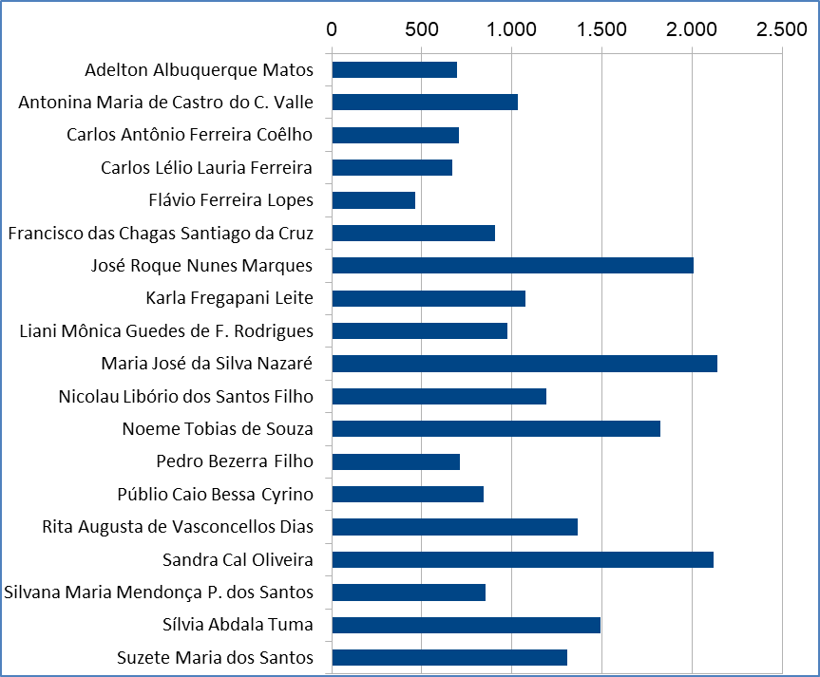
PRODUTIVIDADE GERAL POR PROCURADOR 2019
 | MEMBRO | Finalístico | PART. (%)
1 | Adelton Albuquerque Matos | 696 | 3,11%
2 | Antonina Maria de Castro do C. Valle | 1.032 | 4,61%
3 | Carlos Antônio Ferreira Coêlho | 704 | 3,15%
4 | Carlos Lélio Lauria Ferreira | 668 | 2,99%
5 | Flávio Ferreira Lopes | 463 | 2,07%
6 | Francisco das Chagas Santiago da Cruz | 907 | 4,05%
7 | José Roque Nunes Marques | 2.010 | 8,98%
8 | Karla Fregapani Leite | 1.075 | 4,80%
9 | Liani Mônica Guedes de F. Rodrigues | 974 | 4,35%
10 | Maria José da Silva Nazaré | 2.139 | 9,56%
11 | Nicolau Libório dos Santos Filho | 1.192 | 5,33%
12 | Noeme Tobias de Souza | 1.823 | 8,15%
13 | Pedro Bezerra Filho | 709 | 3,17%
14 | Públio Caio Bessa Cyrino | 843 | 3,77%
15 | Rita Augusta de Vasconcellos Dias | 1.367 | 6,11%
16 | Sandra Cal Oliveira | 2.119 | 9,47%
17 | Silvana Maria Mendonça P. dos Santos | 855 | 3,82%
18 | Sílvia Abdala Tuma | 1.490 | 6,66%
19 | Suzete Maria dos Santos | 1.310 | 5,85%
 | TOTAL | 22.376 | 100,00%
 | MÉDIA | 1.017

Slide 24
PRODUTIVIDADE GERAL DOS MEMBROS DA CAPITAL 2019
 | MEMBRO | Finalísticos | PART. (%)
1 | Adriano Alecrim Marinho | 5.231 | 1,74%
2 | Aguinelo Balbi Júnior | 864 | 0,29%
3 | Alessandro Samartin de Gouveia | 4.516 | 1,51%
4 | Álvaro Granja Pereira de Souza | 1.674 | 0,56%
5 | Ana Cláudia Abboud Daou | 1.441 | 0,48%
6 | Anabel Vitória P. Mendonça de Souza | 8.791 | 2,93%
7 | André Alecrim Marinho | 3.871 | 1,29%
8 | André Luiz Medeiros Figueira | 3.652 | 1,22%
9 | Antônio José Mancilha | 684 | 0,23%
10 | Carla Santos Guedes | 10.039 | 3,35%
11 | Carlos José Alves de Araújo | 3.930 | 1,31%
12 | Carlos Sérgio Edwards de Freitas | 1.885 | 0,63%
13 | Christianne Corrêa Bento da Silva | 5.577 | 1,86%
14 | Clarissa Moraes Brito | 2.899 | 0,97%
15 | Cláudia Maria Raposo da Câmara | 1.056 | 0,35%
16 | Cleucy Maria de Souza | 3.936 | 1,31%
17 | Daniel Leite Brito | 4.834 | 1,61%
18 | Darlan Benevides de Queiroz | 6.878 | 2,29%
19 | Davi Santana da Câmara | 20.707 | 6,90%
20 | Delisa Olívia Vieiralves Ferreira | 547 | 0,18%
21 | Edgard Maia Albuquerque da Rocha | 830 | 0,28%
22 | Edilson Queiroz Martins | 1.252 | 0,42%
23 | Edinaldo Aquino Medeiros | 7.359 | 2,45%
24 | Edna Lima de Souza | 818 | 0,27%
25 | Elis Helena de Souza Nóbile | 8.781 | 2,93%
26 | Elizandra Leite Guedes de Lira | 6.314 | 2,11%
27 | Elvys de Paula Freitas | 1.354 | 0,45%
28 | Evandro da Silva Isolino | 5.056 | 1,69%
29 | Francilene Barroso da Silva | 3.297 | 1,10%
30 | Francisco de Assis Aires Arguelles | 3.060 | 1,02%
31 | Francisco Lázaro de Morais Campos | 3.251 | 1,08%
32 | Géber Mafra Rocha | 4.505 | 1,50%
33 | Hilton Serra Viana | 7.362 | 2,45%
34 | Ítalo Klinger Rodrigues do Nascimento | 6.415 | 2,14%
35 | Izabel Christina Chrisóstomo | 817 | 0,27%
36 | Jefferson Neves de Carvalho | 3.026 | 1,01%
37 | João de Holanda Farias | 4.688 | 1,56%
38 | João Gaspar Rodrigues | 2.926 | 0,98%
39 | Jorge Alberto Gomes Damasceno | 6.258 | 2,09%
40 | Jorge Alberto Veloso Pereira | 3.980 | 1,33%
41 | Jorge Wilson Lopes Cavalcante | 1.322 | 0,44%
 | MEMBRO | Finalísticos | PART. (%)
42 | José Bernardo Ferreira Júnior | 2.861 | 0,95%
43 | Kátia Maria Araújo de Oliveira | 505 | 0,17%
44 | Laís Rejane de Carvalho Freitas | 2.916 | 0,97%
45 | Lílian Maria Pires Stone | 3.533 | 1,18%
46 | Lincoln Alencar de Queiroz | 748 | 0,25%
47 | Luciana Toledo Martinho | 6.526 | 2,18%
48 | Luissandra Chíxaro de Menezes | 2.884 | 0,96%
49 | Mara Nóbia Albuquerque da Cunha | 8.896 | 2,97%
50 | Marcelo Pinto Ribeiro | 5.764 | 1,92%
51 | Marco Aurélio Lisciotto | 4.398 | 1,47%
52 | Maria Betusa Araújo do Nascimento | 9.158 | 3,05%
53 | Maria Cristina Vieira da Rocha | 1.003 | 0,33%
54 | Maria da Conceição da Silva Santiago | 725 | 0,24%
55 | Maria Piedade Queiroz N. Belasque | 2.970 | 0,99%
56 | Mário Ypiranga Monteiro Neto | 7.552 | 2,52%
57 | Marlene Franco da Silva | 2.060 | 0,69%
58 | Marlinda Maria Cunha Dutra | 2.086 | 0,70%
59 | Mirtil Fernandes do Vale | 2.006 | 0,67%
60 | Neyde Regina D. Trindade | 880 | 0,29%
61 | Nilda Silva de Sousa | 3.329 | 1,11%
62 | Otávio de Souza Gomes | 819 | 0,27%
63 | Paulo Stélio Sabbá Guimarães | 1.691 | 0,56%
64 | Reinaldo Alberto Nery de Lima | 969 | 0,32%
65 | Renata Cintrão Simões de Oliveira | 591 | 0,20%
66 | Rodrigo Miranda Leão Júnior | 3.004 | 1,00%
67 | Rogério Marques Santos | 1.133 | 0,38%
68 | Romina Carmen Brito Carvalho | 3.311 | 1,10%
69 | Ronaldo Andrade | 638 | 0,21%
70 | Sarah Pirangy de Souza | 6.864 | 2,29%
71 | Sheyla Andrade dos Santos | 1.796 | 0,60%
72 | Sheyla Dantas Frota de Carvalho | 1.036 | 0,35%
73 | Silvana Nobre de Lima Cabral | 1.047 | 0,35%
74 | Silvana Ramos Cavalcanti | 4.946 | 1,65%
75 | Simone Braga Lunière da Costa | 7.896 | 2,63%
76 | Simone Martins Lima | 5.701 | 1,90%
77 | Solange da Silva Guedes | 1.627 | 0,54%
78 | Tereza Cristina Coelho da Silva | 367 | 0,12%
79 | Valber Diniz da Silva | 2.998 | 1,00%
80 | Vânia Maria Marques Marinho | 3.618 | 1,21%
81 | Vítor Moreira da Fonseca | 2.162 | 0,72%
82 | Wandete de Oliveira Netto | 1.230 | 0,41%
 | TOTAL | 299.927 | 100,00%
 | MÉDIA DA ENTRÂNCIA | 3.449

Slide 25
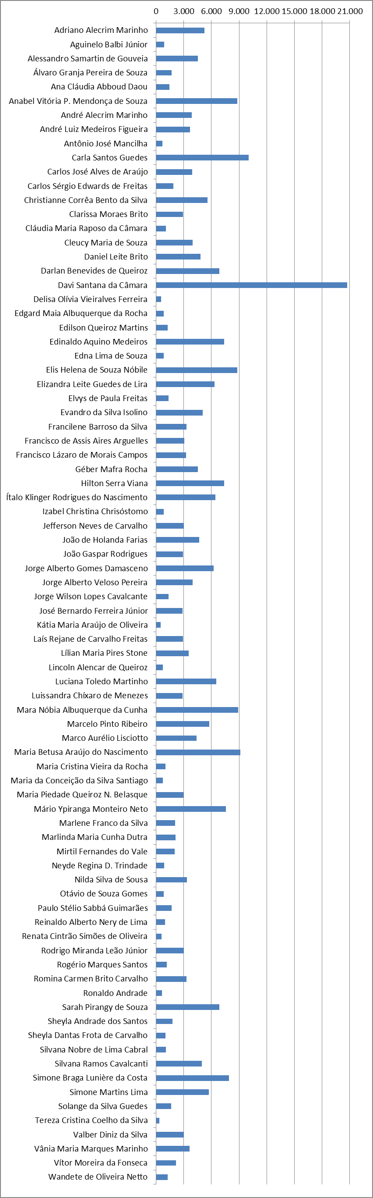
PRODUTIVIDADE GERAL DOS MEMBROS DA CAPITAL 2019

Slide 26
PRODUTIVIDADE GERAL DOS MEMBROS DO INTERIOR 2019
MEMBRO |  | Finalístico | PART. (%)
1 | Tânia Maria de Azevedo Feitosa | 9.610 | 4,89%
2 | Timotéo Ágabo Pacheco de Almeida | 8.634 | 4,39%
3 | George Pestana Vieira | 7.786 | 3,96%
4 | Weslei Machado Alves | 7.654 | 3,90%
5 | Marcelo Augusto Silva de Almeida | 7.186 | 3,66%
6 | Leonardo Tupinambá do Valle | 7.039 | 3,58%
7 | Fabrício Santos Almeida | 6.892 | 3,51%
8 | Marina Campos Maciel | 6.758 | 3,44%
9 | Carolina Monteiro Chagas Maia | 5.460 | 2,78%
10 | Rodrigo Nicoletti | 5.257 | 2,68%
11 | Fábia Melo Barbosa de Oliveira | 5.228 | 2,66%
12 | André Epifânio Martins | 4.658 | 2,37%
13 | Kleyson Nascimento Barroso | 4.651 | 2,37%
14 | Karla Cristina da Silva Sousa | 4.509 | 2,29%
15 | João Ribeiro Guimarães Netto | 4.477 | 2,28%
16 | André Lavareda Fonseca | 4.465 | 2,27%
17 | Elanderson Lima Duarte | 4.257 | 2,17%
18 | Lílian Nara Pinheiro de Almeida | 4.113 | 2,09%
19 | Carlos Firmino Dantas | 3.890 | 1,98%
20 | Adriana Monteiro Espinheira | 3.723 | 1,89%
21 | Aurely Pereira de Freitas | 3.719 | 1,89%
22 | Sarah Clarissa Cruz Leão | 3.712 | 1,89%
23 | Sérgio Roberto Martins Verçosa | 3.712 | 1,89%
24 | Vivaldo Castro de Souza | 3.656 | 1,86%
25 | Cláudio Facundo de Lima | 3.639 | 1,85%
26 | Yara Rebeca Albuquerque Marinho | 3.567 | 1,82%
27 | Christiane Dolzany Araújo | 3.389 | 1,72%
28 | Leonardo Abinader Nobre | 3.273 | 1,67%
29 | Marcelo de Salles Martins | 2.932 | 1,49%
30 | Luiz do Rego Lobão Filho | 2.923 | 1,49%
31 | Kepler Antony Neto | 2.650 | 1,35%
32 | Eric Nunes Novaes Machado | 2.626 | 1,34%
MEMBRO |  | Finalístico | PART. (%)
33 | Daniel Silva Chaves Amazonas de Menezes | 2.611 | 1,33%
34 | Armando Gurgel Maia | 2.574 | 1,31%
35 | Gerson de Castro Coelho | 2.333 | 1,19%
36 | Gustavo Van Der Laars | 2.266 | 1,15%
37 | Ynna Breves Maia | 2.217 | 1,13%
38 | Sylvio Henrique Lorena Duque Estrada | 2.198 | 1,12%
39 | Iranilson de Araújo Ribeiro | 2.069 | 1,05%
40 | Eliana Leite Guedes | 2.043 | 1,04%
41 | José Felipe da Cunha Fish | 1.858 | 0,95%
42 | Marcelle Cristine de Figueiredo Arruda | 1.789 | 0,91%
43 | Igor Starling Peixoto | 1.746 | 0,89%
44 | Priscilla Carvalho Pini | 1.618 | 0,82%
45 | Gabriel Salvino Chagas do Nascimento | 1.585 | 0,81%
46 | José Augusto Palheta Taveira Júnior | 1.518 | 0,77%
47 | Caio Lúcio Fenelon Assis Barros | 1.492 | 0,76%
48 | Márcia Cristina de Lima Oliveira | 1.372 | 0,70%
49 | Vinícius Ribeiro de Souza | 1.104 | 0,56%
50 | Thiago Leão Bastos | 1.082 | 0,55%
51 | Luiz Alberto Dantas de Vasconcelos | 1.046 | 0,53%
52 | Márcio Pereira de Mello | 921 | 0,47%
53 | Bruno Batista da Silva | 855 | 0,44%
54 | Jarla Ferraz Brito | 636 | 0,32%
55 | Paulo Alexander dos Santos Beriba | 573 | 0,29%
56 | Cláudio Sérgio Tanajura Sampaio | 572 | 0,29%
57 | Flávio Mota Morais Silveira | 546 | 0,28%
58 | Míriam Figueiredo da Silveira | 531 | 0,27%
59 | Roberto Nogueira | 513 | 0,26%
60 | Rômulo de Souza Barbosa | 452 | 0,23%
61 | Stella Litaiff Isper Abrahim | 318 | 0,16%
 | TOTAL | 196.483 | 100,00%
 | MÉDIA | 2.732

Slide 27
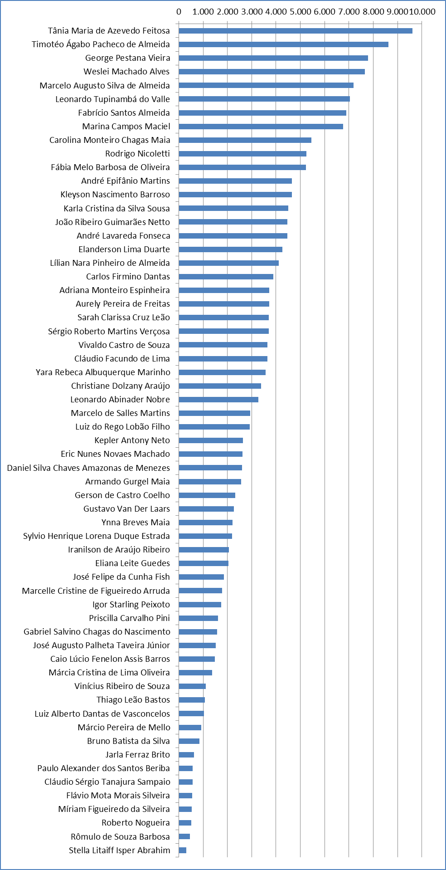
PRODUTIVIDADE GERAL DOS MEMBROS DO INTERIOR 2019

Slide 28
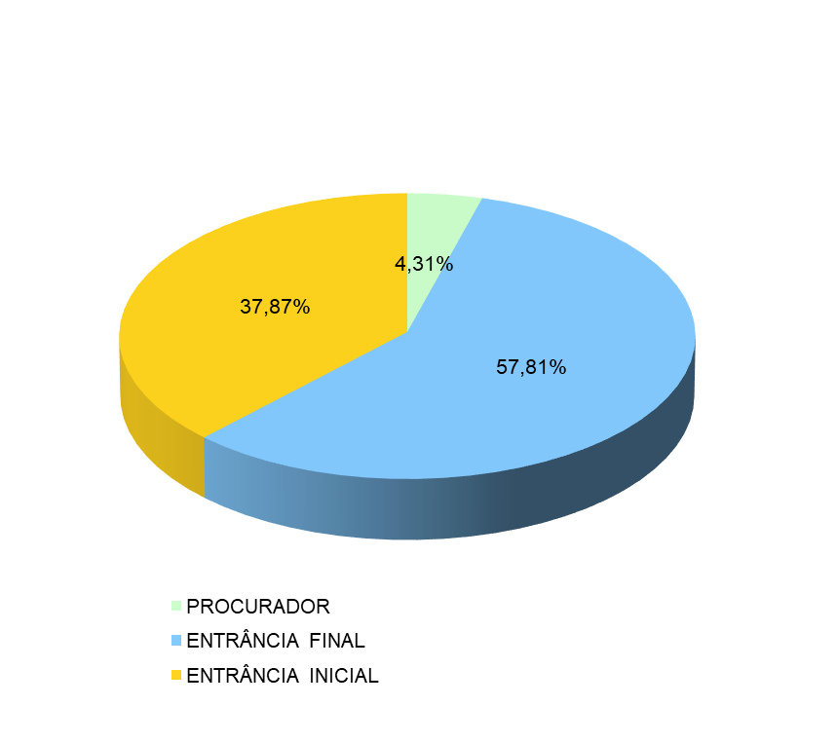
PRODUTIVIDADE GERAL 2019
PRODUTIVIDADE GERAL
PROCURADOR | 22.376 | 4,31%
ENTRÂNCIA FINAL | 299.927 | 57,81%
ENTRÂNCIA INICIAL | 196.483 | 37,87%
TOTAL MP | 518.786 | 100,00%

